Slide 1
晋升述职
—— 冰撤
2014.06
2009-8-22

Slide 2
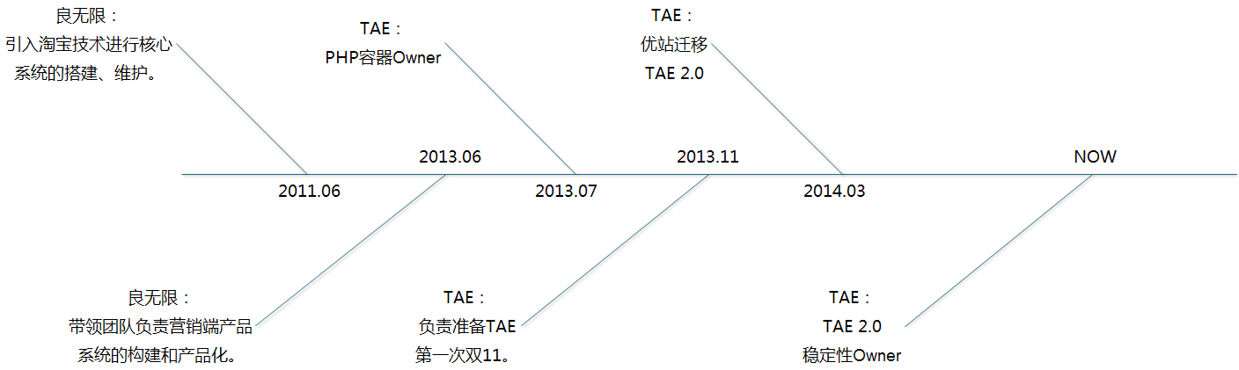
经历介绍
Notes:
文字放大

Slide 3
PHP容器Owner
主要工作：
容器内部核心组件的设计、开发和增强；
各类线上问题、疑难杂症的处理；
架构升级和容器特性的增强优化；
挑战：
业务领域和技术特点S都不同Ali系传统应用；
系统负责第三方代码的托管、执行和运行环境的安全；
所面对的直接使用者是第三方开发者；
Notes:
1.我们是一个Paas平台，为第三方开发者服务。但我们跟GAE或SAE不同，我们的开放跟淘宝业务又有很大关联。
2.

Slide 4
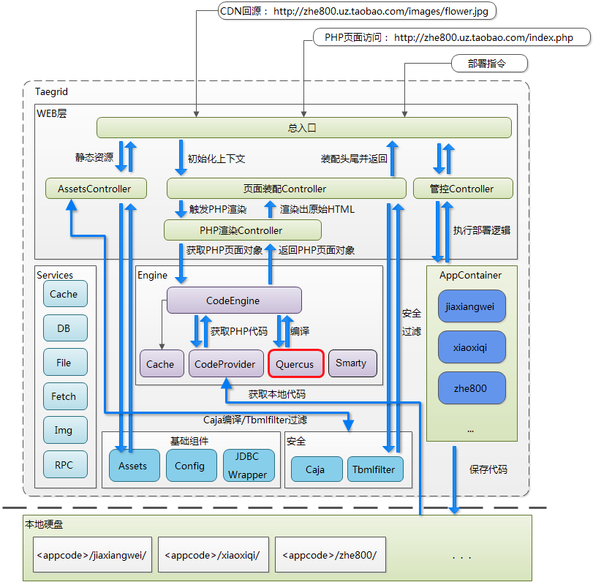
PHP容器组件图
Notes:
1.参与到共享的稳定性小组后做的一次架构梳理。
2.两条链路
3.服务的封装

Slide 5
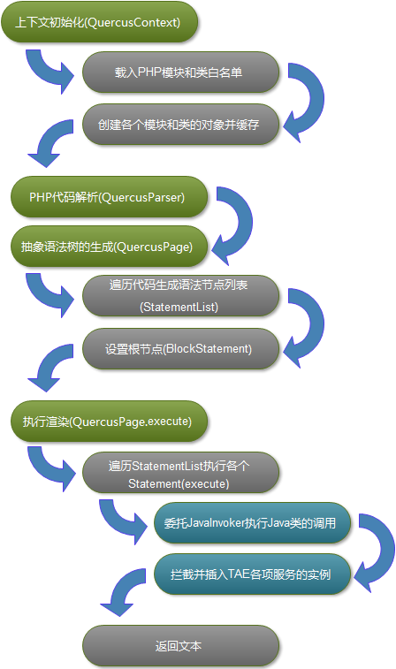
Quercus引擎基本原理
Quercus渲染流程
Notes:
Quercus是怎么把一个PHP源文件转换成能够在JVM中运行的Java程序的呢？
Quercus问题多，排查困难

Slide 6
PHP容器Owner
引擎典型的Case：
现象：容器升级Smarty后，使用了Smarty的应用页面渲染报错。
Smarty4j：基于ASM动态生成模板类的字节码，做语法树的执行。
分析：
Smarty的模板类目无法对比源码，只能通过Btrace查看其大致的运行流程。发现基本的语法树应该生成了，起码节点数量没错，但没有执行成功。
拿应用的代码到本地调试，反复对比升级Smarty模块前后的渲染流程，最终发现尽管Smarty语法树节点数量相同，但修改过后的语法树乱序，至此原因找到。

Slide 7
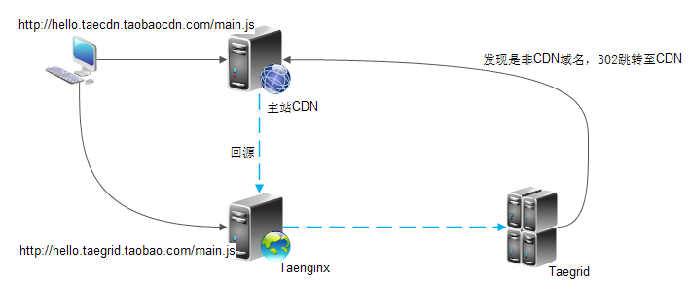
PHP容器Owner
应用页面性能相关优化：
Assets链路问题：通常应用的总日PV在8000W~1亿，其中有1/3~1/2来自应用向CDN的302跳转
多Assets问题：开发者在写程序时，由于Caja的限制，一张页面仅支持引用一个Javascript脚本；同时开发者不能控制头尾，因此只能将css文件的引用写在body标签内部。

Slide 8
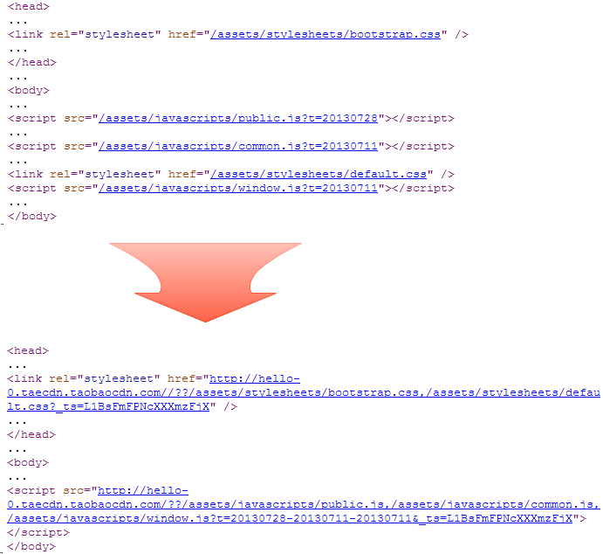
PHP容器Owner
应用页面性能相关优化：
对应用页面的Assets组织基于TBmlfilter做优化：
在渲染应用的页面时附加CDN域名。
多CSS合并输出到页头。
多JS合并输出到页尾。
成果：
消除了每天3000W~4000W的不必要302跳转。
减少了1000W次以上的Assets请求。
为系统沉淀出了Assets基础组件。
Notes:
结果要说一下
静态资源asset架构改造和抽象。

Slide 9
PHP容器Owner
PHP容器启动性能相关优化：
容器启动时Load飙升：在容器启动时，Load经常飙升至30。如果有热点应用，甚至能够超过100。Load在15分钟后跌至正常水平。
初步分析：1）请求过程中的服务监控打点基于Log4j的FileAppender，反复jstack之后发现不少线程都block在打点的方法调用上；2）通过容器日志打点后发现PHP页面的渲染非常慢，推测JIT编译可能未及时介入。
解决方案：1）基于MetaQ客户端扩展了LogAppender，打点监控数据不走磁盘IO；2）加速JIT编译：容器启动前先对当前容器内所有App的PHP页面做遍历，执行10次后再拉上负载。
结果：优化前容器发布总是由于Load高大面积报警，优化后容器启动后Load保持在2-4，再没有出现大面积报警的情况。
Notes:
因为容器的机器配置只有2核，因此没办法通过调整-XX:CICompilerCount=<核数的一半>。

Slide 10
2013年TAE双11挑战
背景：
2013年TAE业务发展迅猛，当时已从刚起步的30W日PV发展到3个大业务方、5000+开发者，日PV近5000W。
挑战
业务方给出了非常高的业务预期：PV5亿，达到了平时的近10倍；
TAE整套系统未正式经历过大流量的考验；
第三方开发者的代码不可控；
监控、运维系统不健全。
Notes:
1.业务方预期PV5亿。
2.没有正式经历大流量考验
3.三方代码不可控
4.监控运维系统不健全
业务方提出了新的需求。

Slide 11
2013年TAE双11准备
解决思路
对整个TAE体系进行架构梳理，找出弱环和问题。
规划双11预案，组织团队演练。
Notes:
找出目前系统可能存在的问题、弱环以及风险。
系统无法收集到足够有效的信息，不具备做自动弹性的条件。因此监控系统的可靠性和临场运维的熟练程度非常重要。换句话说我们需要监控运维来弥补架构上的缺陷。演练：训练团队临场操盘能力，验证监控系统完备性。

Slide 12
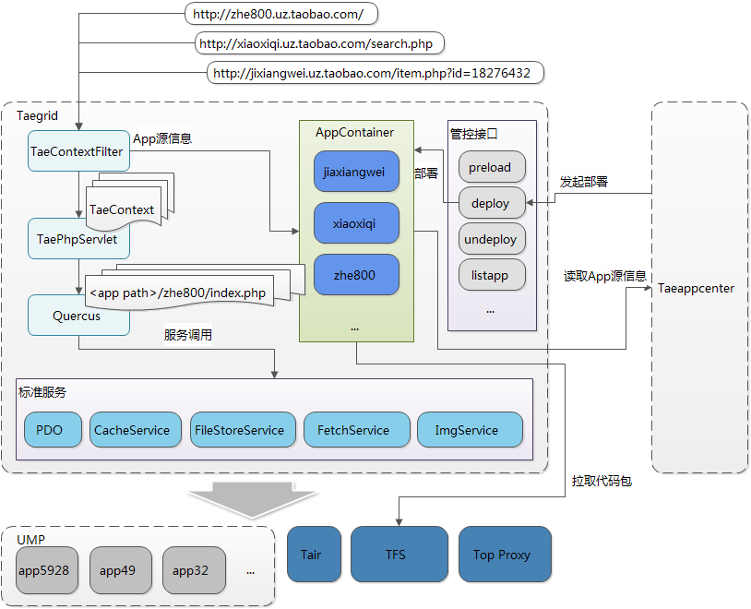
TAE 1.0 应用隔离模型
多租户共享JVM进程
好处：
简单、轻量；
资源利用率高。
缺陷：
资源隔离性不够；
在逻辑上需要解决很多细节隔离问题。
增加了运维复杂度。
Notes:
多租户+三方压测：
单实例服务应用数高，比如目前2核8G的Taegrid，单台可以服务80+以上的App。
缺陷
1.应用之间容易互相影响。
2.比如无法很快的定位出肇事者。

Slide 13
三方压测平台
关于多租户模型的思考
既然隔离度不够，第三方开发者代码质量参差不齐，怎么把问题应用都提前找出来？
双11在即，我们能否也推动第三方开发者参与到准备的过程中来？
系统能否在隔离上更进一步？
如何能够更敏捷的定位到问题应用？
典型的第三方应用代码问题
页面文本大。
商品页面系统用大量查询。
喜欢大量用缓存减缓远端系统压力。
页面访问缓存数据过大。
SQL性能差。
Notes:
自动化发现App代码问题，怎么告诉ISV？
在进行压测模型的设计前我调研过App的普遍问题：
ISV普遍的问题：
1.页面太大
2.一次页面访问数据库查询次数太多。
3.SQL性能差。

Slide 14
三方压测平台
我们需要这样一套系统：
能够帮助我们掌握App的基本性能。
ISV能够自行检测App的基本性能，同时能获得一些基本的建议。
待解决的问题
压测模型如何确定？
基本指标：TPS、RT。
页面大小：反映页面文本尺寸过大；
DBQPS/QPS：反映单张页面查询DB次数过多问题；
TairQPS/QPS：反映单张页面缓存调用次数过多问题；
慢SQL数量：反映SQL质量。
Notes:
自动化发现App代码问题，怎么告诉ISV？
在进行压测模型的设计前我调研过App的普遍问题：
ISV普遍的问题：
1.页面太大
2.一次页面访问数据库查询次数太多。
3.SQL性能差。

Slide 15
三方压测平台
待解决的问题
压测系统如何搭建？
利用CSP直接压线上应用？方案简单，成本低，但很可能会给App带来脏数据。
线上Tcpcopy引流？线上App部署机器数普遍较少，即使流量集中也不容易压出App的瓶颈。
借鉴全链路压测的方案，影子表？代码和DB都不由我们控制。
最终采用自建系统 + 应用克隆 + PAP的搭建方式。
自建系统除了PAP提供的数据外，还能够获取到压测模型中的其他所需要的数据，如DBQps，慢SQL，TairQps，另外压测结果也能通过此系统透露给开发者。
克隆应用运行环境独立，不影响线上运行。
PAP已经是做压力测试非常成熟的产品，提供了用于操控压测的细粒度API，同时提供了回调机制通知压测结果。
Notes:
自动化发现App代码问题，怎么告诉ISV？
在进行压测模型的设计前我调研过App的普遍问题：
ISV普遍的问题：
1.页面太大
2.一次页面访问数据库查询次数太多。
3.SQL性能差。

Slide 16
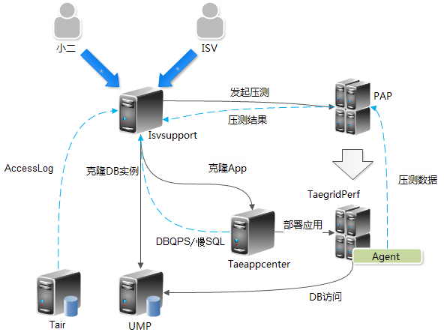
三方压测平台
三方压测系统
支持应用的指定URL压测；
支持通过AccessLog回放进行压测。
支持应用的RPC调用压测；
支持小二进行批量应用压测；
开发者能够在后台自行做压测，查看压测结果

Slide 17
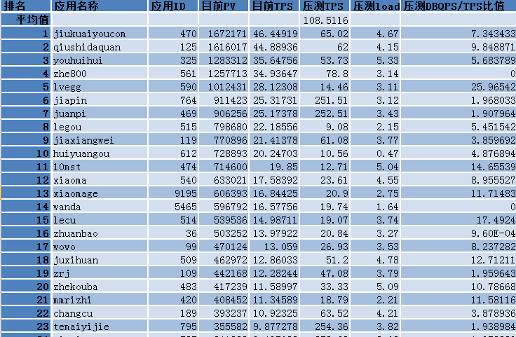
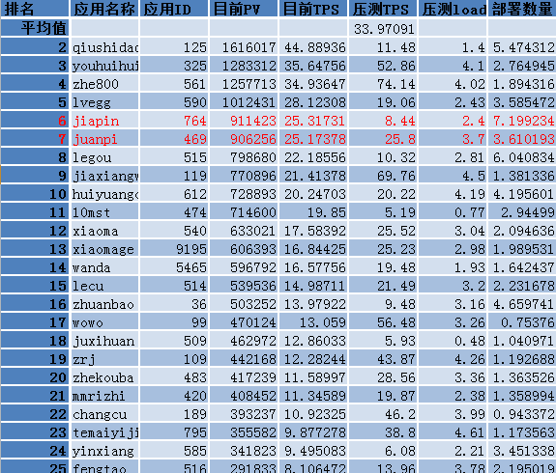
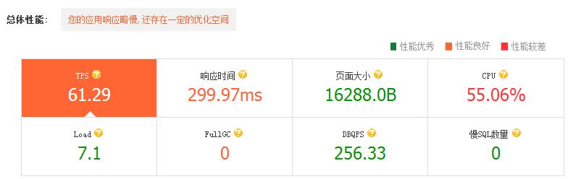
三方压测平台
基于三方压测平台的实施成果
通过借助运营同学的力量，对优站TOP 100和店铺模块TOP 30的应用进行了3轮集中压测和性能整改的推动，引导ISV主动使用压测平台自行检验优化结果。
TOP 100优站整体平均TPS从不到40上升到了近110。
产出了应用优化指南，基于开发者基本的优化方向。
通过双11前对开发者提前封网并再次批量压测，确定最终双11的预部署安排。
Notes:
压测结果贴图（后台）
从监控数据来的
结果对比
影子表
关联性

Slide 18
TAE双11演练
预案和团队演练
Notes:
预案
进行了多少次
结果
监控运维系统的问题

Slide 19
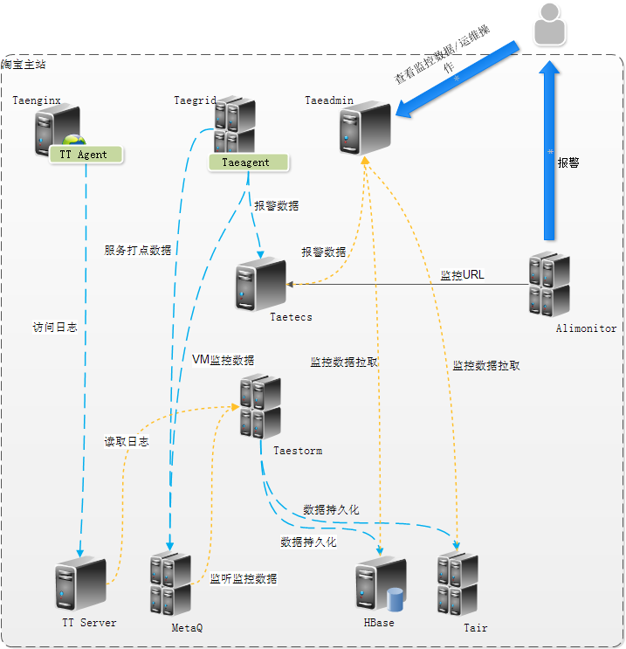
TAE双11演练
演练过程中发现的问题
演练过程中，高压力下，关键数据会有不够实时的情况。
监控/运维操作页面性能差，反应慢。
问题点：
高实时要求的数据和非高实时要求的数据没有区分。
监控数据保存在HBase中，无法满足监控系统的大量读的场景。
Notes:
链路长，Storm承担了非常重的压力。
数据多的时候，即时写双份，Hbase写能跟上，Tair写跟不上。

Slide 20
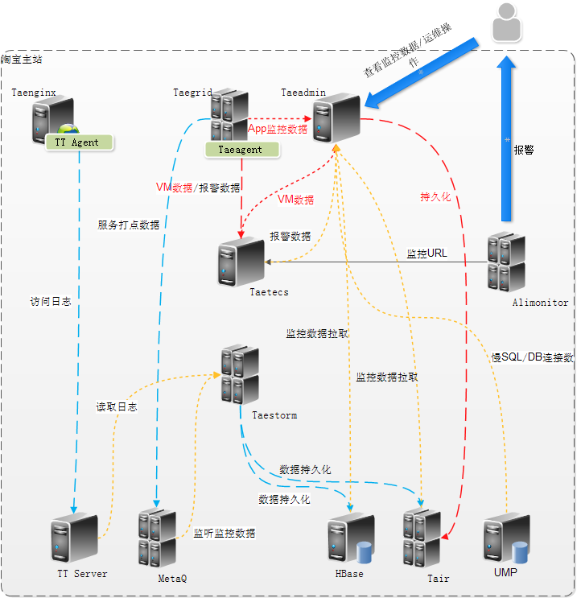
TAE双11监控系统改造
关键监控数据短路径化
解决方案：
区分监控数据的实时等级，高实时性要求的数据走最短路径落地。
App维度的数据直接通过容器先期聚合后，被定期拉取聚合后做持久化。
VM监控数据抓取后直接驻留供调用。

Slide 21
TAE双11监控系统改造
关键监控数据短路径化
结果：
高实时性要求的监控数据流动链路缩至最短，数据实时性升至30秒以内。
容器先进行数据聚合，简化了总聚合时的处理逻辑。
为高压力场景下Storm数据处理的降级留出了余地。

Slide 22
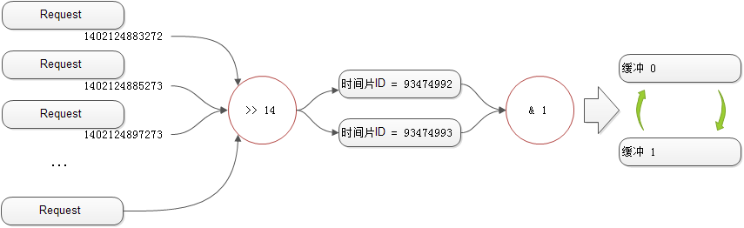
2013年TAE双11准备
容器内数据聚合
将一段时间内的CPU耗用、访问次数、响应时间等累加并做相关计算，如QPS。
集群如何保证数据的时间片对齐？
时间片ID + 双缓冲：
时间片ID = 通过当前时间毫秒 >> 14，同一段时间的请求数据都落入一个时间片ID上，对于集群内所有机器的请求都等同，后续的监控数据处理都可以基于时间片ID来做；
当前缓冲区 = 时间片ID & 1；
请求监控数据永远只写入当前缓冲区，对外暴露上一个缓冲区数据。
Notes:
位运算代码：
long snapshotsId = endTime >> timesliceInExponent; //2的14次方=16384;

Slide 23
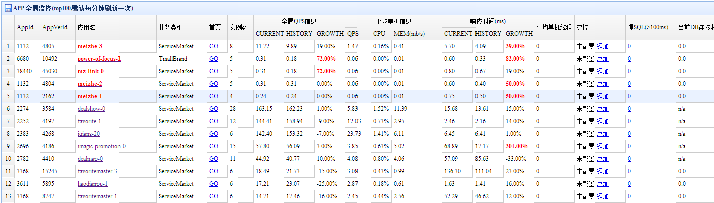
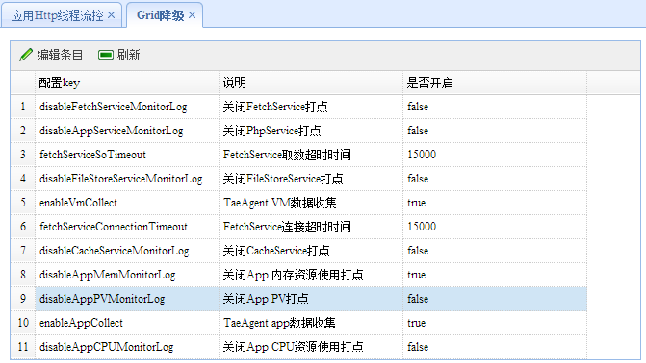
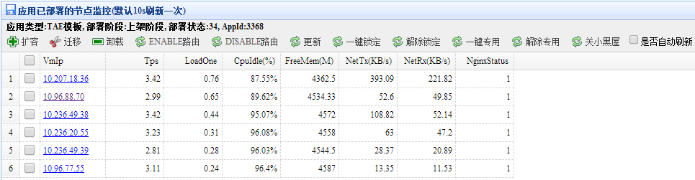
2013年TAE双11准备
关键改造工作
容器：
为App增加了基于线程数的页面和RPC流控。
内部支持了服务打点和FetchService等降级策略。
内部支持了服务配置的动态推动。
监控/运维：
监控大盘。
降级工具：服务打点降级、FetchService降级等。
服务配置动态推送工具。
增加了App占用HTTP线程数的监控/报警。
短路径化后关键相关监控页面数据源的改造。
各类弹性操作工具：一键迁移、锁定、关小黑屋等。
Notes:
稍微详细讲一下。

Slide 24
2013年TAE双11准备
双11准备项目成果
PV：双11当天2.5亿，约为平时的5倍。优站PV接近翻番，店铺模块流量涨至平时的6倍。
QPS：在双11零点前冲高至5000，单个App QPS峰值达到2200。
Tair：QPS较平日翻番，保持在6000~8000。
所有的运维场景均被预案覆盖，5000多App无一App不可用。
双11产出的监控方案作为原型，被TAE 2.0持续复用。

Slide 25
优站迁移TAE 2.0挑战
背景
TAE 2.0对无提供了更好的支持，提供的服务更加多样，安全特性更佳，业务方殷切希望4000多家ISV能够尽快迁移至新的TAE 2.0平台。
面临的挑战
整体机房要完成机房的跨越：从淘宝主站到聚石塔售卖机房。
涉及环节非常多，涉及到代码、文件、DB等。
TAE 1.0和2.0容器环境不同，需要保证两套容器特性的完全等同。
TAE 1.0和2.0环境的默认编码不同，需要系统层面完美兼容。
TAE 1.0和2.0底层服务实现不同，需要保证所有服务都保持兼容。
迁移过程不允许停机，需要能够保证一键迁移。
Notes:
跨机房
代码、文件、DB迁移
容器环境不一样
默认编码不一样
迁移后能够完美的run起来。
迁移过程不能停机。

Slide 26
优站迁移TAE 2.0挑战
思路
代码迁移方案：从TFS读出，走公网上传至OSS。
文件迁移方案：从TFS读出，走公网上传至OSS，迁移过程中需要屏蔽两平台间的编码差异。
数据库迁移：由于涉及跨机房，而且要整库迁移，只能通过整库导出再传输到TAE 2.0 环境倒入的方式完成。
容器功能等同性：通过内测 + 分批迁移的方式保证两容器功能等同。
编码：开发者的代码编码依旧需保持为GBK，不能随意更改，容器需要做相应适配。
服务：需要基于TAE 2.0中的服务实现做适配，以兼容老的TAE 1.0服务API。
不停机：可以通过动态切换Nginx路由方式保证切换过程不停机。
脏数据：迁移不停机，需要避免迁移过程中写数据库或文件带来的脏数据。
整体迁移环节很多，可以利用TAE改造过的XBPM流程引擎来作为支撑，利用其中的异步回调和异常退出等机制。
Notes:
跨机房
代码、文件、DB迁移
容器环境不一样
默认编码不一样
迁移后能够完美的run起来。
迁移过程不能停机。

Slide 27
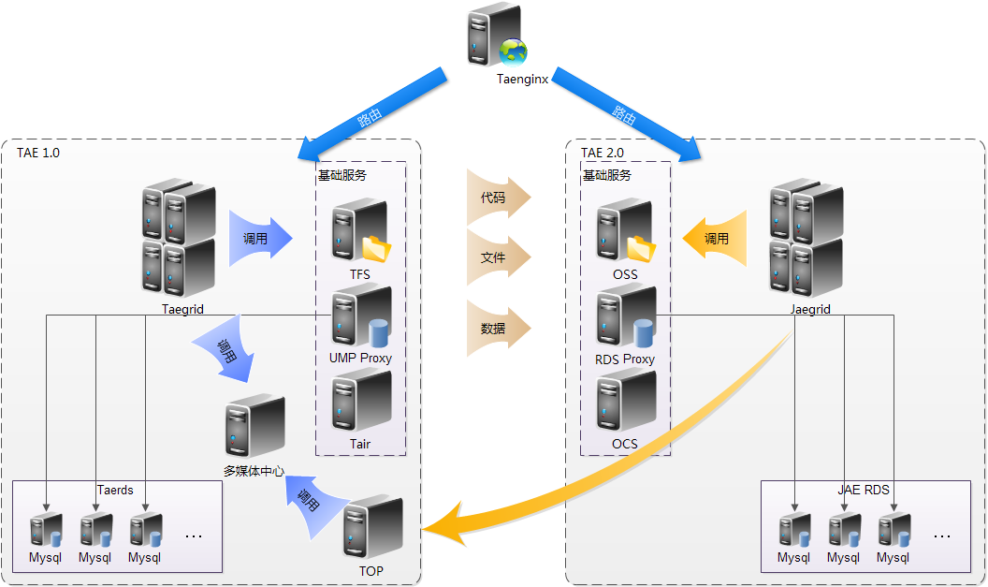
优站迁移TAE 2.0
Notes:
1. 路由画出来
两边Proxy要画出来

Slide 28
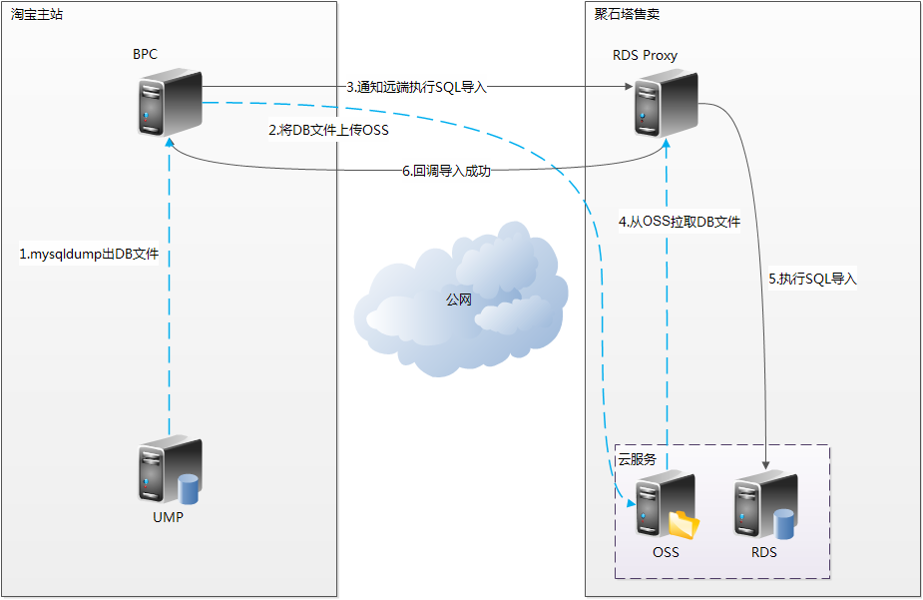
优站迁移TAE 2.0
迁移过程中典型问题的处理
DB迁移过程中上传、下载OSS文件失败。
现象：BPC上传或RDS-Proxy下载DB文件的过程中，经常出现SocketTimeoutException，导致迁移失败。
通过dstat观察发现如果DB文件较大，由于主站机房和OSS网关之间网络传输速率极快，很快机器的带宽被跑满。
最后通过上传、下载限速 + 线程池进行任务并发控制将问题解决。

Slide 29
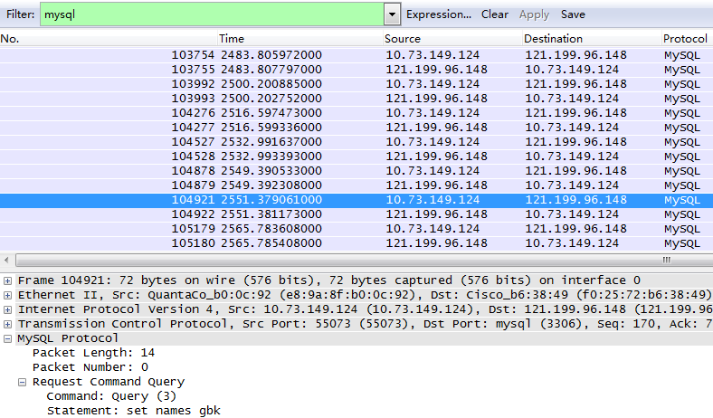
优站迁移TAE 2.0
迁移过程中的问题
MySQL乱码问题。
现象：ISV反映迁移后，后台页面新提交数据乱码，老数据展示正常。
初步怀疑容器对POST请求的编码处理跟TAE 1.0环境不一致，但通过在App中增加调试信息发现，在执行SQL前，提交的中文都没有乱码，可以确定是SQL执行过程中出现的问题。
检查App代码后发现，其使用了Thinkphp框架，其每次建立数据连接之前，都会先执行set names gbk。在本地按照同样写法跑了一个demo后问题重现。
通过Wireshark抓包发现，容器前后共执行了两次set names, 一次utf8, 一次gbk。

Slide 30
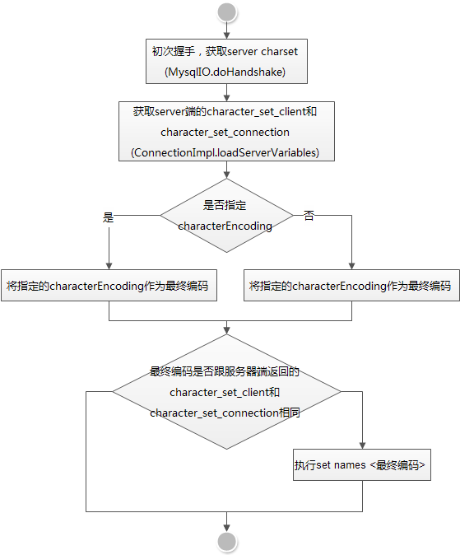
优站迁移TAE 2.0
迁移过程中的问题
MySQL乱码问题。
通过分析MySQL JDBC驱动源码后发现，其对编码的处理逻辑如下：
在未指定characterEncoding的情况下，最终编码同服务器端server charset;
若最终编码不同于服务器端返回的character_set_client和character_set_client，则执行set names告之服务器端。
Mysql Server端将按照character_set_result对返回数据进行编码，若character_set_result=null,则数据所在表或列的charset进行编码。
JDBC的ResultSet中包含了返回数据的编码元数据，Java程序会严格按照元数据对数据进行解码，因此不会乱码。
Notes:
MySQL驱动在首次握手时，会先获取服务端的源信息，如Mysql版本、server charset等。假若在MySQL的连接串URL上没有指定characterEncoding参数，则会选用server charset作为传输数据的编码（执行set names）。假若后续程序在自行执行set names，则MySQL驱动不会知晓，依旧按照原默认获取到的编码进行数据传输。而由于服务器端则会按照后一次set names的编码进行解码，导致乱码。
由于TAE 1.0中MySQL的默认编码是GBK，即时再执行set names gbk也不会出现问题。

Slide 31
优站迁移TAE 2.0
迁移过程中的问题
MySQL乱码问题。
最终解决方案：改造PHP容器的基础组件：JDBC Wrapper，忽略编码相关SQL的执行，如set names，set character_set_client等，使应用无法干预容器数据的交互编码。

Slide 32
优站迁移TAE 2.0
迁移过程中的问题列表
Notes:
问题都贴…播放模式

Slide 33
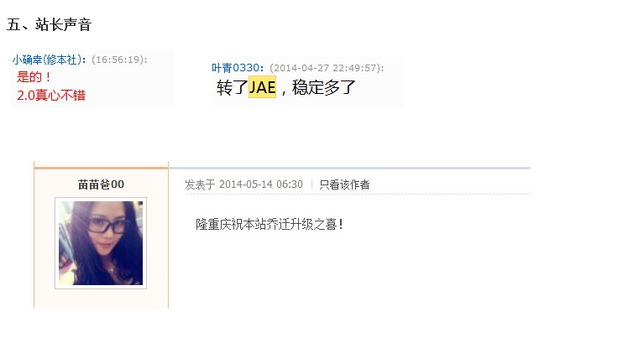
优站迁移TAE 2.0
项目成果
4500多家ISV分5批顺利迁至新的TAE 2.0平台，ISV反响良好。
TAE 1.0和2.0平台间得以打通，形成了一套成熟的App迁移思路和方案。
帮助发现了很多平台差异性和功能性上的问题，为TAE 2.0平台承接更大规模的业务扫清了障碍。

Slide 34
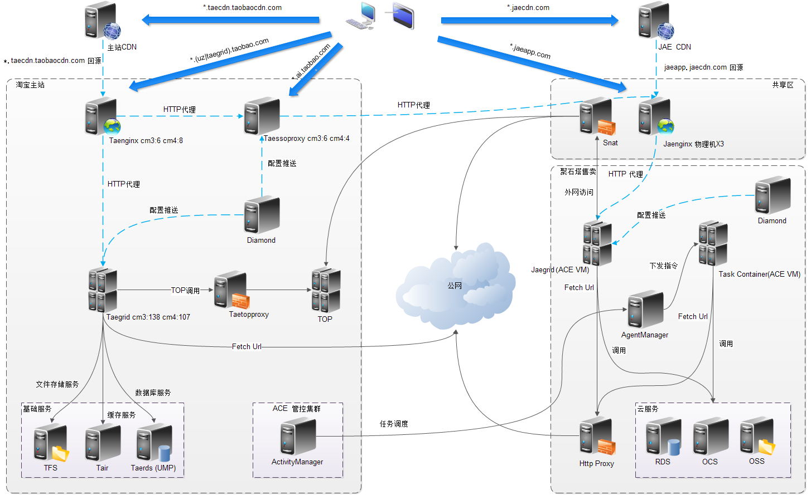
TAE 2.0稳定性Owner
挑战
TAE 2.0基于ACE，容器运行在聚石塔售卖机房，需要从零开始搭建整套监控体系。
关键求链路长，同时跨机房。
现状
Notes:
大的架构图放这里

Slide 35
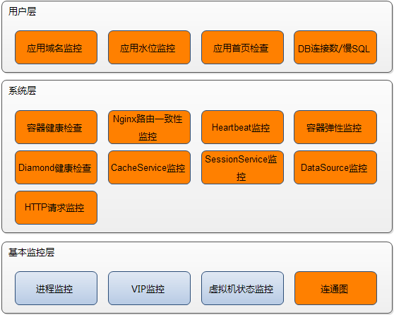
TAE 2.0监控体系
思路
层次化监控体系

Slide 36
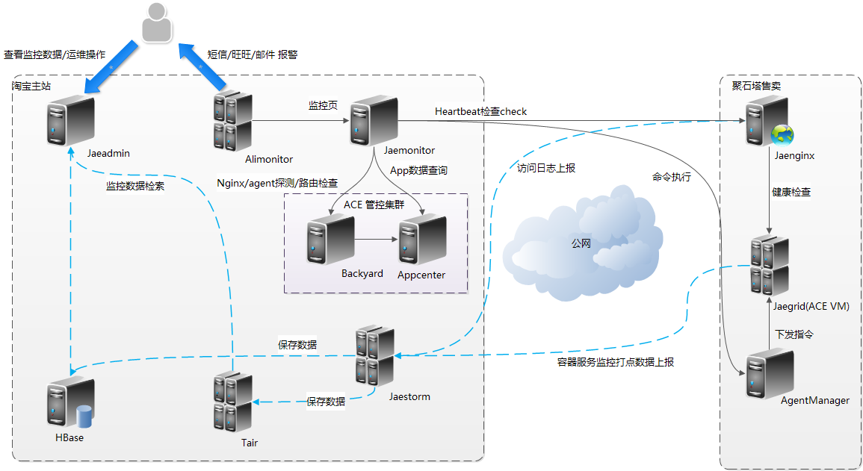
TAE 2.0稳定性工作
TAE 2.0监控架构
Notes:
1.ACE在聚石塔售卖机房没有任何监控的基础设施
2.整个监控体系是跨机房的。
3.监控体系不仅要为我们自己服务，也要为ISV服务。
4.要跟ACE的既有系统有一些交互和融合。

Slide 37
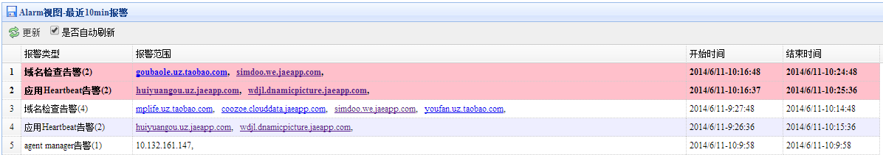
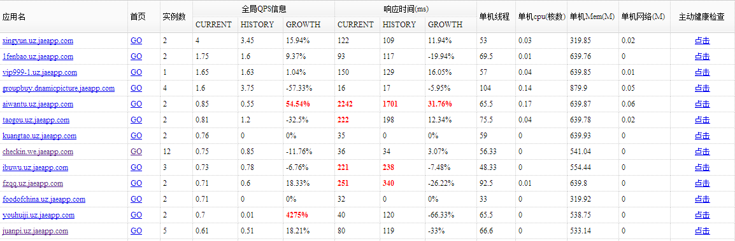
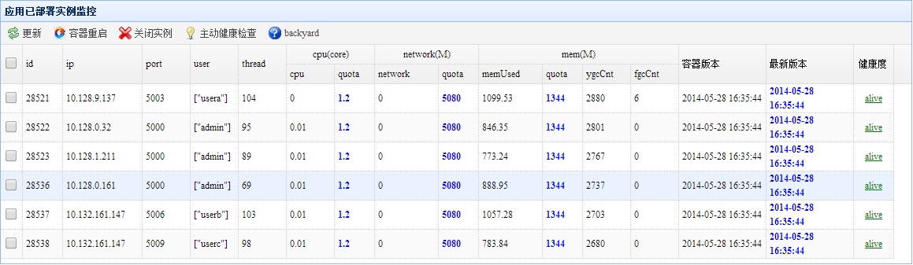
TAE 2.0稳定性工作
TAE 2.0监控工具集
监控大盘
应用监控视图
Tracelog（基于Eagleeye）
容器请求诊断工具
批量发布/重启工具
虚拟机线程栈查看工具

Slide 38
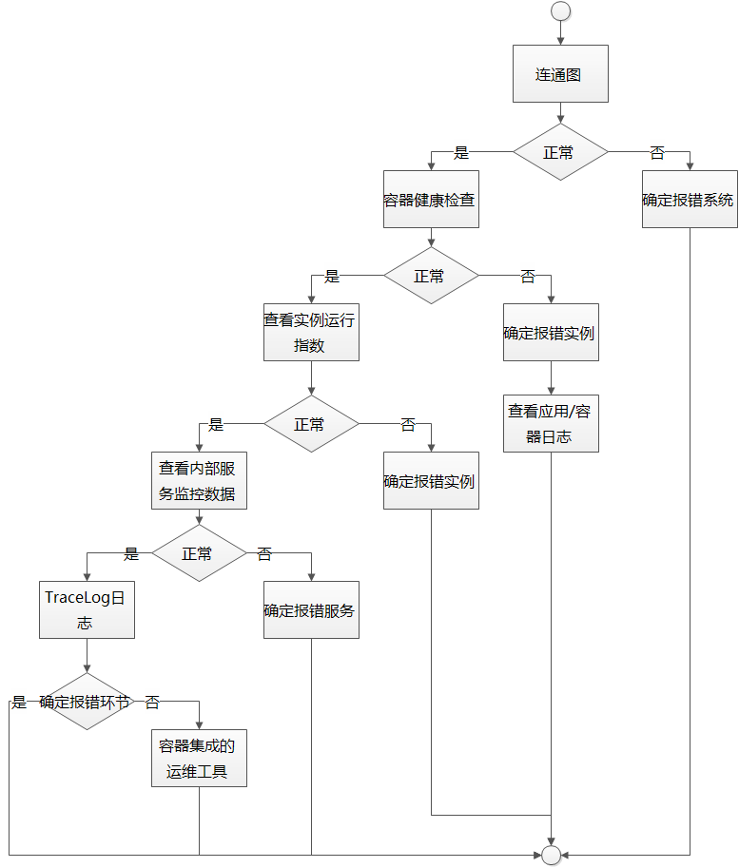
TAE 2.0稳定性工作
TAE 2.0监控关键问题的解决：
当前访问链路下问题的排查：
Notes:
Lo

Slide 39
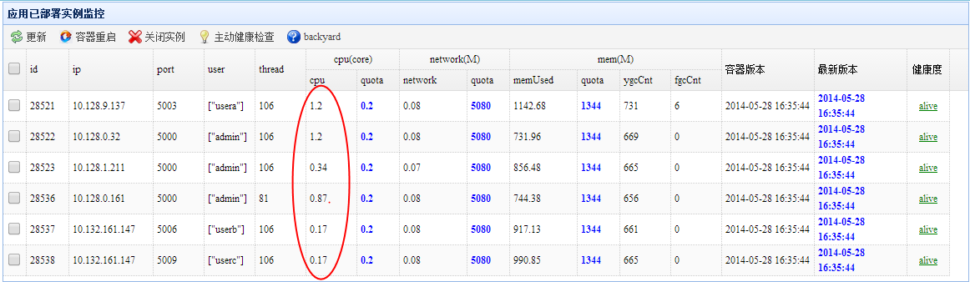
TAE 2.0稳定性工作
TAE 2.0监控关键问题的解决：
Case举例：
Jiukuaiyoucom.uz.taobao.com在11点活动的时候时不时出现打不开超时的情况。
逐层排查，连通图、容器实例监控检查都没有问题。
发现一个有意思的现象：6个实例CPU配额都是0.2，2个实例已经抢占到了1.2核的CPU资源，其他几个实例都没有上升到这个程度。
原因定位：其他几个实例的宿主机部署的应用都很多，Load都已在4以上，已经没有CPU供超卖，导致此时应用的CPU资源不够，页面渲染慢，响应超时。
Notes:
Lo

Slide 40
未来规划
系统稳定性：
为支撑30W级App做Nginx路由架构升级。
增强链路的连通性检测，增强到7层。
建立全链路压测机制，将系统性能和水位的检查常态化。
进一步区分应用状态和容器状态。
确定App的性能基准。
三方应用稳定性：
为三方开发者开放关键监控数据，增强其App的可运维性。
为三方开发者提供打点工具，丰富开发者排查的问题的手段。
Notes:
例子

Slide 41

谢谢

